Slide 1
实验一嵌入式系统软硬件开发环境
预习要求
基础实验
提高实验
附加实验

Slide 2
一、预习要求
阅读《ADS集成开发环境及EasyJTAG仿真器应用》，了解ADS工程编辑的内容
了解MagicARM2200教学实验开发平台的硬件结构；
了解LPC2200专用工程模板、EasyJTAG仿真器的应用。

Slide 3
二、基础实验
1、实验目的
熟悉ADS 1.2集成开发环境的使用方法。
2、实验设备
硬件：PC机一台。
软件：Windows98／XP／2000系统，
ADS 1.2集成开发环境。

Slide 4
二、基础实验
3、实验内容
建立一个新的汇编工程。
建立一个汇编文件，并添加到工程中。
设设置编译连接控制选项。
编译连接工程。
调试工程。

Slide 5
二、基础实验
4、实验步骤
启动ADS 1.2集成开发环境，点击WINDOWS操作系统的[开始]->[程序]->[ARM Developer Suite v1.2]->[CodeWarrior for ARM Developer Suite]启动Metrowerks CodeWarrior或双击“CodeWarrior for ARM Developer Suite”快捷方式启动。
选择[File]->[New...]，在Project标签中，使用ARM Executable Image 工程模板建立一个工程。然后在[Location]项选择工程存放路径，并在[Project name]项输入工程名称，点击[确定]按钮即可建立相应工程，工程文件名默认后缀为mcp。

Slide 6
二、基础实验
4、实验步骤
在主框架下，点击[File]菜单，选择[New...]，选择File标签，输入文件全名（如汇编源文件为test.s，C语言源文件为test.c）建立一个新文件。注意将文件保存到相应工程的目录下。
在工程窗口中[Files]页空白处点击鼠标右键，选择 “Add Files...”，在弹出的对话框中，选择相应的源文件，点击[打开]按钮后，在弹出的对话框中单击[OK]，如需要对文件进行编辑时，在工程对话框中双击要编辑的文件即可。

Slide 7
二、基础实验
4、实验步骤
选择[Edit]->[DebugRel Settings...]，在 DebugRel Settings 对话框的左边单击ARM Linker项，然后在Output页，“RO Base”和“RW Base”处修改连接地址（见图1.1），在Options页，“Image entry point”处设置调试入口地址（见图1 和2）。
选择[Project]->[Make]，将编译连接整个工程，如果编译成功，Errors＆Warnings对话框会报告编译错误为0，那么就可以对工程进行仿真。
选择[Project]->[Debug]，IDE环境就会自动启动AXD调试软件。

Slide 8
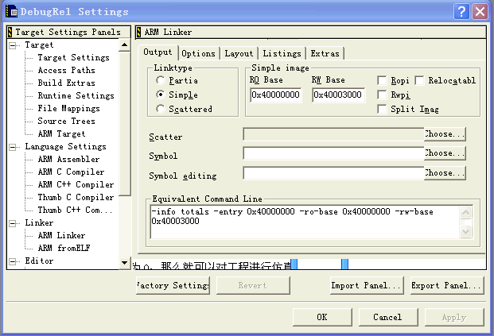
二、基础实验
4、实验步骤（图1）

Slide 9
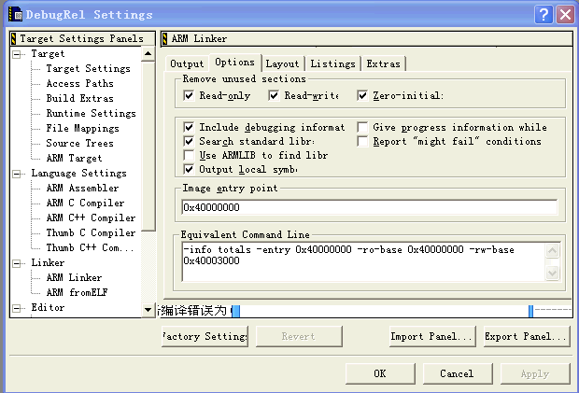
二、基础实验
4、实验步骤（图2）

Slide 10
二、基础实验
5.实验参考程序
AREA Example,CODE,READONLY ；声明代码段Example1
ENTRY ; 标识程序入口
CODE32 ; 声明32位ARM指令
START MOV R0,#15 ; 设置参数
MOV R1,#8
ADDS R0,R0,R1 ; R0 = R0 + R1
B START
END

Slide 11
三、提高实验
1、实验目的
掌握LPC2200专用工程模板的使用。
掌握EasyJTAG仿真器的安装和使用。
能够在MagicARM2200教学实验开发平
台上运行第一个程序（无操作系统）。、
通过实验了解使用ADS1.2编写C语言程
序，并进行调试。

Slide 12
三、提高实验
2、实验设备
硬件：PC机一台。MagicARM2200教学实验开发平台一套。
软件：Windows98／XP／2000系统，ADS 1.2集成开发环境。

Slide 13
三、提高实验
3、实验内容
利用ARM Executable Image for
MagicARM2200工程模板，编写一个C语言程
序文件。C程序使用加法来计算1＋2＋3＋…＋
（N-1）+N的值（N>0）。

Slide 14
三、提高实验
4、实验步骤
使用LPC2200专用工程模板建立工程
启动ADS1.2 IDE，点击［File］菜单，选择［New...］ 即弹出New对话框。使用ARM Executable Image for MagicARM2200工程模板建立一个工程。
在user组中的main.c中编写主程序代码。
选用DebugInExram生成目标，然后编译连接工程。

Slide 15
三、提高实验
4、实验步骤
使用EasyJTAG仿真器
在AXD 调试环境, 打开【Options】->【Configure Target...】，弹出Choose Target 窗口，在“Target Environments”框中选择“EasyJTAG...”项。点击“Configure”按钮，进入“EasyJTAG Setup”设置窗口。在“ARMcore”项中选取CPU 类型LPC2290，在“Halt Mode”项中选择Halt program。然后点击“OK”，再点击“OK”，此时EasyJTAG将会进行连接（目标板）的操作。若连接成功，则目标板上的LPC2000 系列芯片由EasyJTAG 控制，原先运行的程序被停止。

Slide 16
三、提高实验
5.实验参考程序
#define N 100
uint32 sum;
void main(void)
{uint32 i;
sum = 0;
for( i = 0; i <= N; i++ )
{sum += i;
}
while(1);
}

Slide 17
四、附加实验
编写汇编 程序：把内存0x40003000开始的连续256个字节（内容分别是0x00,0x01,0x02…0xfe,0xff）复制到0x40003100开始的地址处

